Slide 1
Анатолий Осмоловский

Slide 2
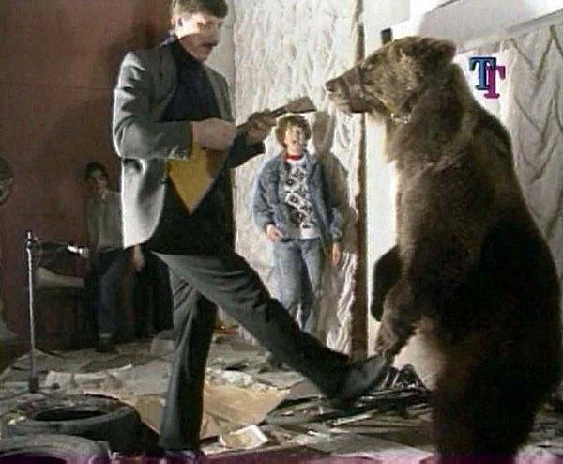
1. 1990. Хеппенинг «Дословный показ мод» на фестивале «Взрыв Новой Волны»
На сцену выбегает бурый медведь (в фильме был белый) с дрессировщиком у которого была балалайка. Он пытался заставить медведя плясать. Так как царила атмосфера всеобщей анархии, то медведь не подчинился и привлеченный всеобщим весельем, побежал в зал и стал бродить в проходах, а зрители дергали его за шерсть и за уши.

Slide 3
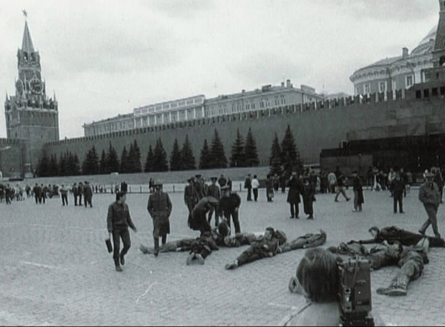
2. Акцию была приурочена к принятию закона о нравственности. Он вышел за два дня до того, как мы вышли на Красную площадь. Закон этот запрещал ругаться матом в публичных местах.
Осмоловский с надеждой на то, что его поймут, объяснил, что в акции не было никакого политического смысла, что акция эта чисто художественная и цель ее "десакрализация Красной площади и превращение ее в действительно народное место". <...>
Огонёк. Май 1991
18 апреля 1991. Движение Э.Т.И. «ЭТИ-текст» (Хуй на Красной площади). 14 человек - Анатолий Осмоловский, Григорий Гусаров, Александра Обухова, Милена Орлова, Максим Кучинский, панки с Гоголевского бульвара и др.

Slide 4
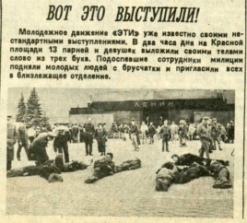
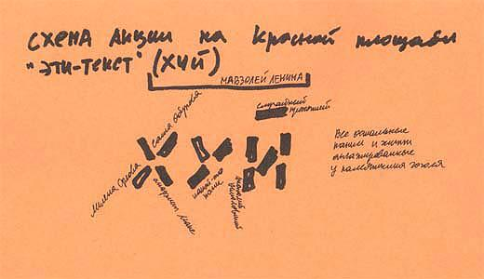
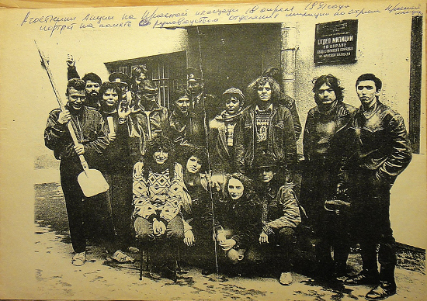

Slide 5
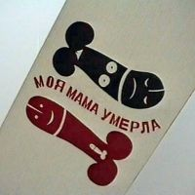
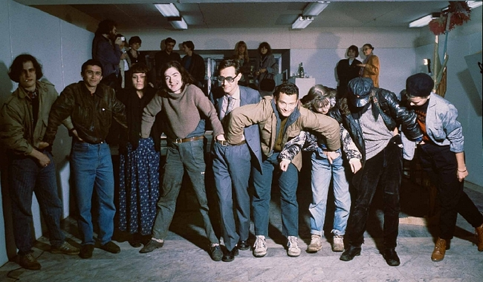
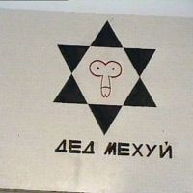
3. Под коллективной работой я не подразумеваю коллективность в коммунистическом смысле - то есть как подавление индивидуальности. Коллективность - естественно образованные "группы в слиянии", о которой говорил Делез - маленькие коллективы, которые образуются по принципу естественного взаимного тяготения.
Э.Т.И. и Звездочетов на выставке «День Знаний» 1-15 сентября 1991 г.

Slide 6
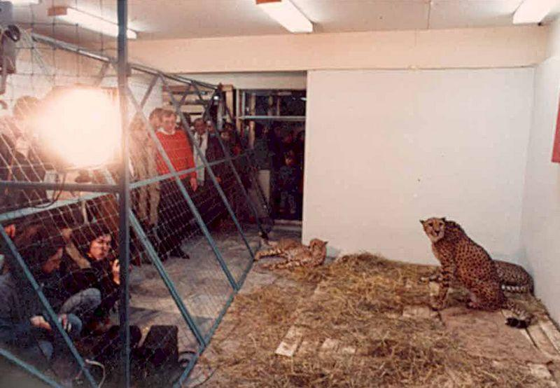
В галерее гуляли три «леопарда», огороженные от публики сеткой. Как бы они были «хозяевами» выставочного пространства, а не зрители. Атмосфера на мероприятии была довольно праздничной. Звери действительно создали значительный эффект аппариции – чудесного явления.
1992 г., март – «Леопарды врываются в храм», инсталляция-перформанс. (В рамках «Фестиваля анималистских проектов»). Март 1992.

Slide 7
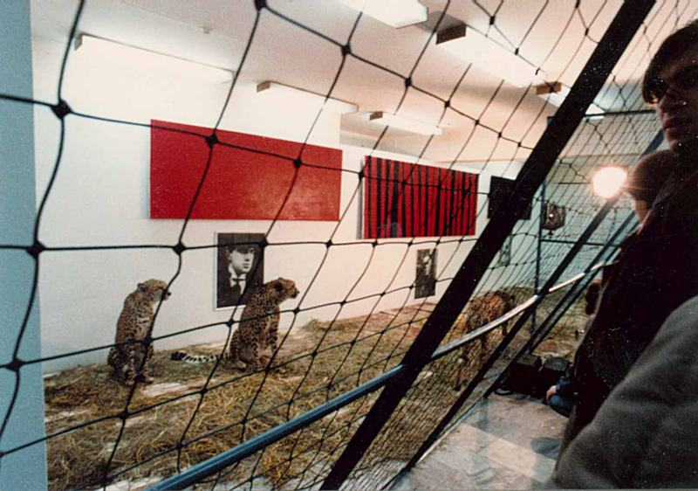
На стене висели фотографии трех поэтов – которые явились лидерами, и отчасти организаторами, трех наиболее важных направлений в искусстве – футуризм, сюрреализм, левый фронт искусства. Над каждым из них висел холст, учитывающий размеры-пропорции наиболее известных диких кошек:
«Красное – Лев – Маяковский» (Коммунистическая утопия)
«Красное и черное – Тигр – Бретон» (Сюрреалистический анархизм)
«Черное – Пантера – Маринетти» (Фашистское движение)

Slide 8
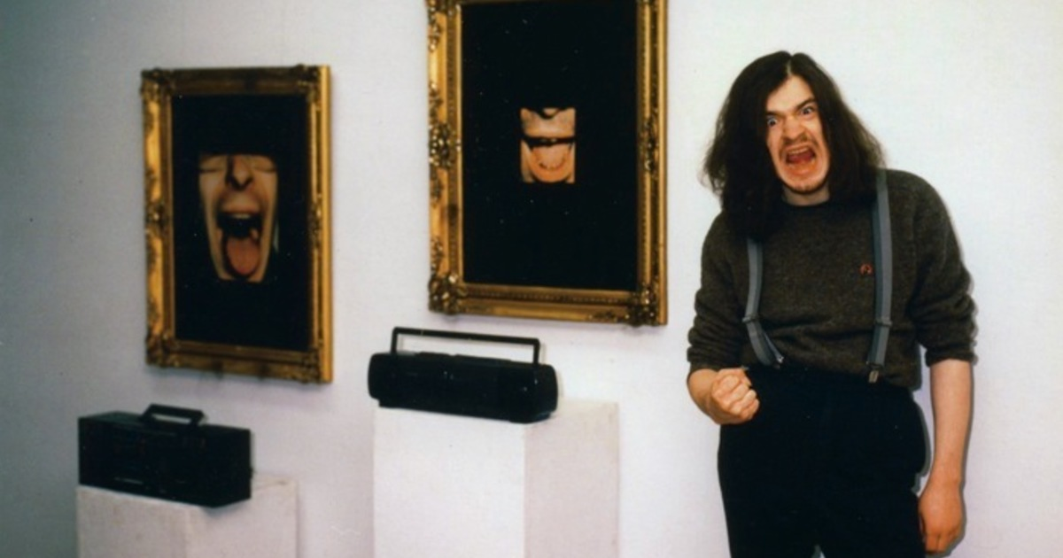
Проект позиционировался как кураторский. Только вместо работ художников «куратор» выставлял их крики. Иными словами эта была саркастическая пародия на кураторский проект.
Художники приглашенные мной для участия: Илья Китуп, Андрей Филиппов, Константин Звездочетов, Дмитрий Пригов, Юрий Лейдерман, Олег Кулик, Вадим Фишкин, Дмитрий Гутов, Сергей Мироненко, Авдей Тер-Оганьян, Юрий Альберт.
1992 г. - «После постмодернизма остаётся только орать»

Slide 9
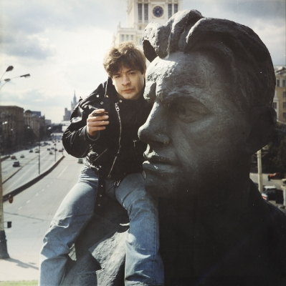
«ПУТЕШЕСТВИЕ НЕЦЕЗИУДИК В СТРАНУ БРОБДИНГНЕГГОВ» (МАЯКОВСКИЙ/ОСМОЛОВСКИЙ)
АНАТОЛИЙ ОСМОЛОВСКИЙ
1993
В этой акции Художник меняет свое положение относительно памятника с привычного любования на равенство. Такая позиция во многом отражает, с одной стороны, состояние культурных иерархий того времени, с другой — заявляет о близости художников в авангардном импульсе.
Ольга Данилкина

Slide 10
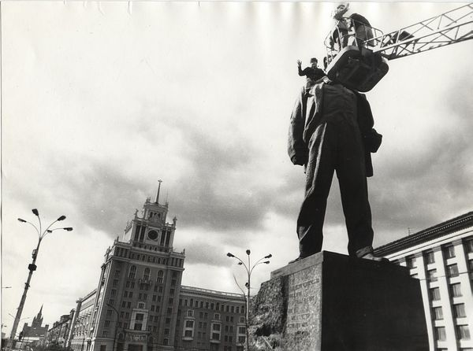
Художник возвращает исторический смысл деградировавшему пространству памяти, увенчанному статуей Маяковского. Свой перформанс он называет «Путешествие Нецезюдика в страну Бронденгнеггов», легендарных великанов в романе Свифта. Художник совершает свое восхождение от лица Нецезюдика, выдуманного им персонажа, имя которого на первом искусственном языке волопюк означает «лишний».

Slide 11
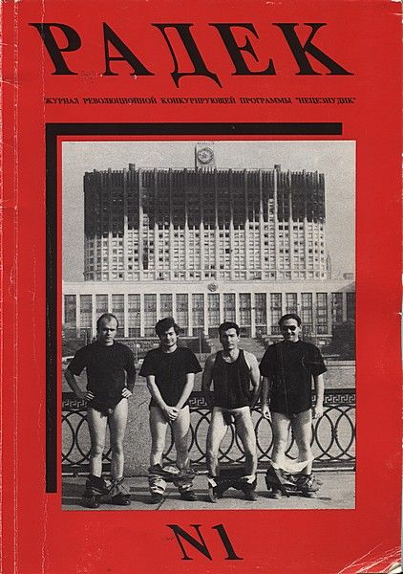
Акция «Позор 7 октября»
20 октября 1993 года - акция «Позор 7 октября», фотография на обложке журнала «Радек»20 октября 1993 года
Участники: А.Осмоловский, А.Бренер, О.Мавроматти и В.Шугалей (известный рок-музыкант, лидер белорусской группы «Ы-Ы-Ы», сейчас его уже нет в живых)
Четыре человека стоят на фоне обгоревшего Белого Дома со спущенными штанами. Простояли несколько минут. Была сделана документация – фотография для обложки журнала «Радек» №1.
Мы оделись в черные майки, что обозначало верхнюю сгоревшую часть Белого Дома, а так как нижняя часть Белого Дома – белая, то логически это требовало снять штаны. Одновременно снятие штанов в древнерусской культуре называлось «позором», ну а позор – точное определение расстрела российского парламента, произведенного Ельциным

Slide 12
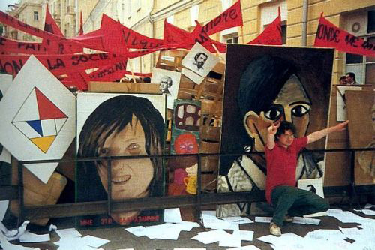
Анатолий Осмоловский, Авдей Тер-Оганьян,
Константин Звездочётов и другие, «Баррикада»
1998, Большая Никитская улица
- ежемесячная выплата $1200 каждому участнику акции;
- легализация наркотиков для каждого участника акции;
- предоставление права бесплатного и безвизового передвижения по всему миру для каждого участника акции.

Slide 13
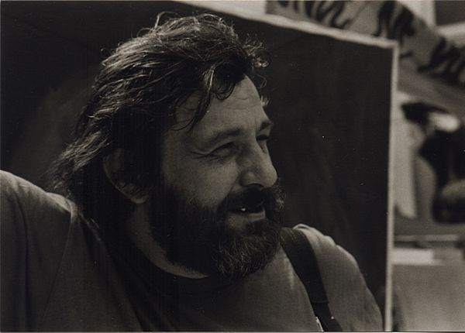
Это мероприятие продумывалось как военная операция. Во-первых, было выбрано число, связанное с революцией 1968 года во Франции. Во-вторых, мы связались Даниэлем Ком-Бендитом, лидером революционных событий 1968 года, который теперь возглавляет партию зеленых в Европарламенте. В-третьих, у нас были адвокаты, которые стояли и наблюдали за этим делом, чтобы, если нас свернут, нам не подбросили героин или что-нибудь еще. Когда я всем этим процессом руководил, прежде всего, я наблюдал за тем, чтобы мероприятие не перешло известных границ. Очень важно было не создать аварийную ситуацию на проезжей части.

Slide 14
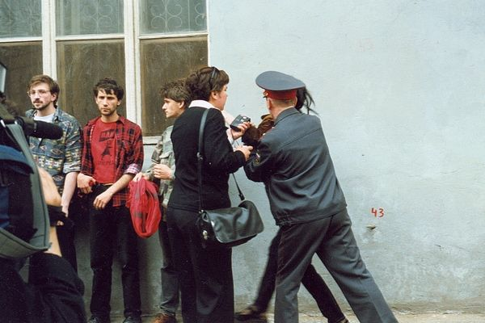

Slide 15
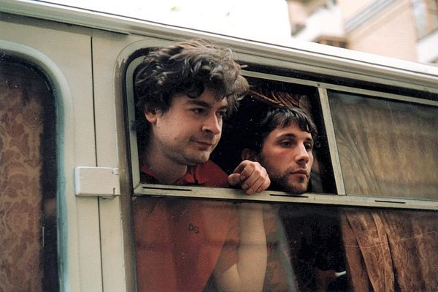

Slide 16
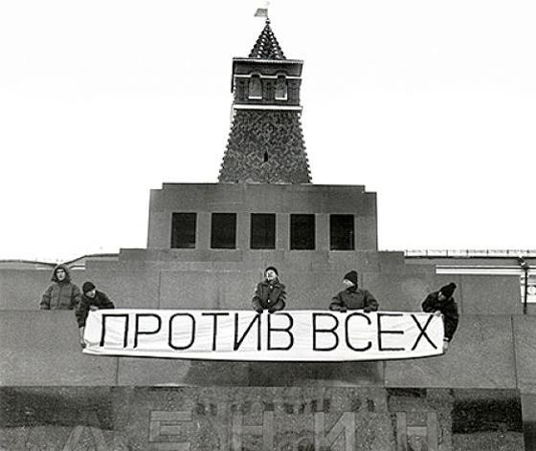
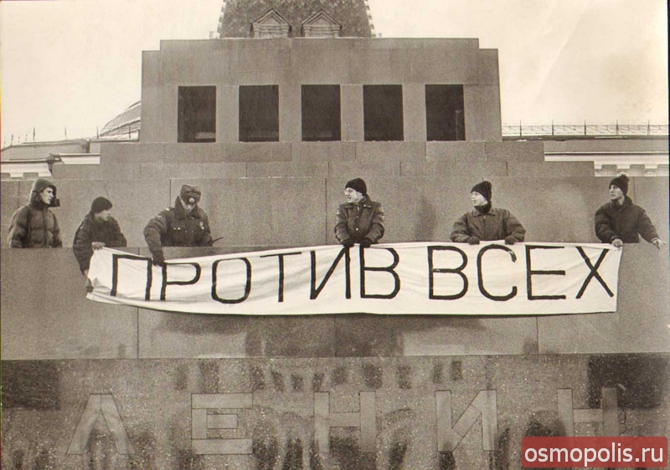
«Против всех». 1999
«Внеправительственная Контрольная комиссия» и Анатолий Осмоловский.
мы использовали ситуационистский девиз: «Мы художники лишь постольку, поскольку мы уже не художники. Мы пришли, чтобы воплотить искусство в жизнь». Конечно, у нас не было никакой позитивной программы. Основной программой «Против всех» было грохнуть политическую систему России.

Slide 17
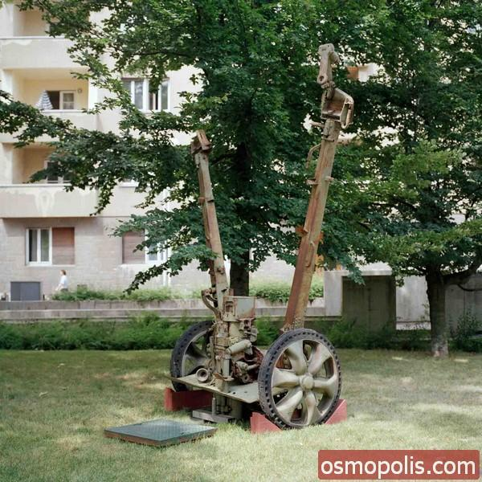
«Памятник блистательному и победоносному генералу НАТО доктору Фрейду»
2000 г. - Памятник блистательному и победоносному генералу НАТО доктору Фрейду
Дистанцировавшись на минуту от всей этой суеты я понял, что искусство происходит именно сейчас. Ведь о чем идет речь? Несколько десятков человек, практически не интересуясь смыслом происходящего, с увлечением муравьев совершают какую-то дурость. Поэтому мой перформанс прошел за два дня до открытия.

Slide 18
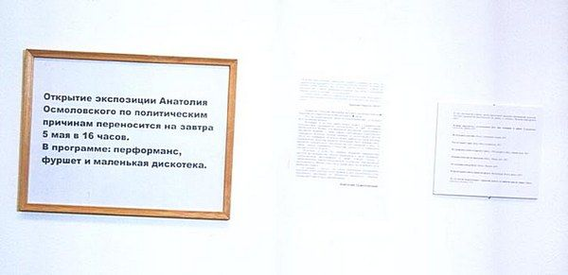
«Инпозиция» на «Арт-Москве 2001»
Когда было официальное открытие, в моем боксе висело только одно уведомление, что открытие моей выставки переносится на следующий день (то есть на то время, когда не будет ни журналистов, ни телевидения, придут те, кого интересует искусство), а также небольшой манифест против того, что происходило на выставке. На следующий день я открыл экспозицию: в моем боксе висела одна табличка с названиями работ, а сами работы были распространены по всей выставке (естественно, не в чужих боксах, а между ними, где можно было пройти, на стенах и т.д.).

Slide 19
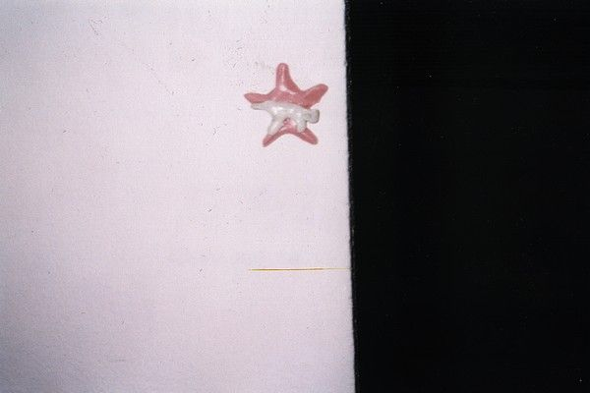
Новая поэтика потребует от создателя не только эстетического, но и этического усилия. Следует остановить индустрию развлечений и начать наконец-то культурное производство, которое неотъемлемо от исторического развития художественных форм. История после навязанного ей тайм-аута вновь начинает свое течение.

Slide 20
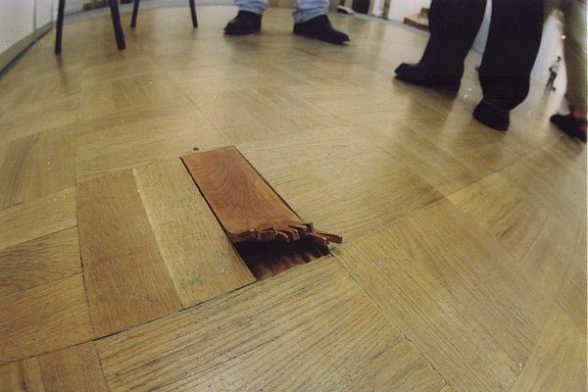
«Вставай, проклятьем заклейменный, весь мир голодных и рабов!».
Я поднял из пола одну паркетину и заменил ее на другую, которая была выполнена так, будто она взорвалась и поднималась шипами вверх.
Осмоловский сопроводил свою акцию обвинительным манифестом в адрес коллег, ставших, по его мнению, заложниками "массмедийной призывности и непристойной видимости".

Slide 21
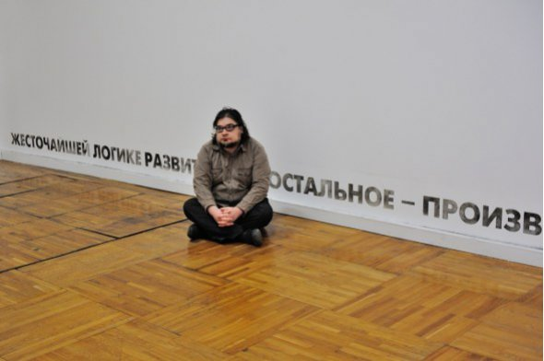
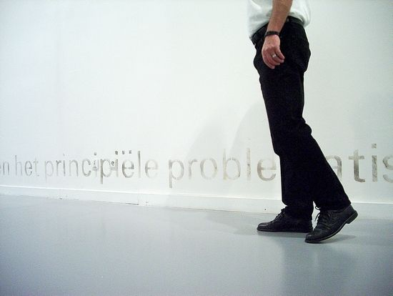
Я больше всего был озабочен созданием ощущения случайного возникновения искусства. Именно поэтому в качестве материала была выбрана обычная пыль. Соответственно сами афоризмы напыляются внизу, наиболее близко к полу как-будто бы они сами «проявились» от хождения посетителей туда-сюда
2002 г. - «Пыльные фразы»
2001 г. - «Пыльные Фразы», музей современного искусства MUHA, Антверпен

Slide 22
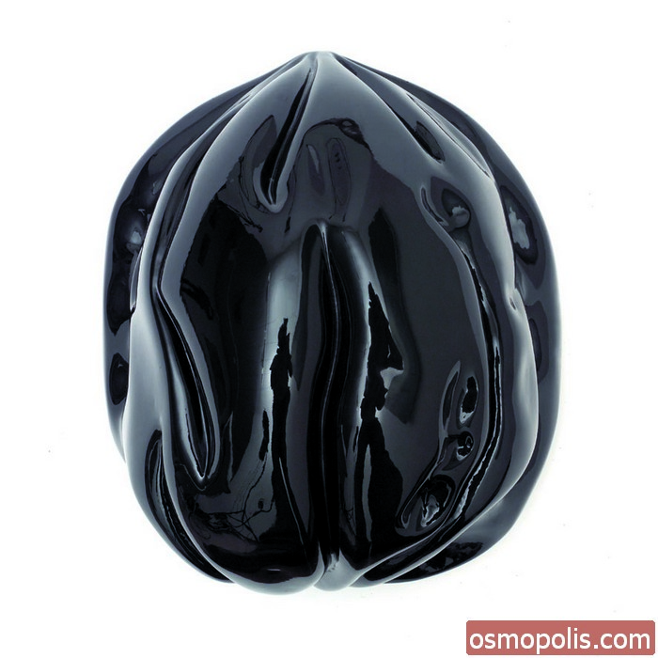
"Жуки". 2004
Я довольно пристально отслеживал различные зрительские "интерпретации". Миметическим основанием для моих работ послужил обычный грецкий орех. Первый же зритель, походя бросив взгляд на них, сразу же выдал мне "адекватное название". Впоследствии этих "названий" скопилось довольно много. Здесь были и "мозги" и "велосипедные каски" и "головы Aliens" и даже "сгоревшие головы террористов". Возможно, подобное бесконтрольное производство содержания - одна из задач подлинного художественного произведения, но не стоит забывать, что истинный авангард стремился максимально сузить возможности зрителей в этой области.

Slide 23
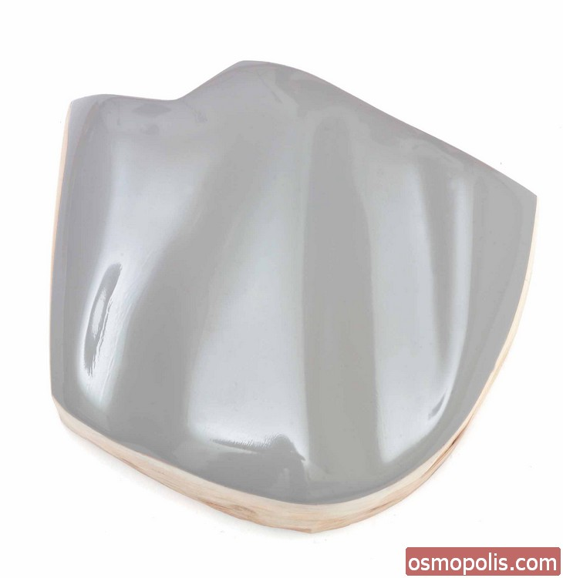
2004 г. - «Ногти», деталь 4
Деготь:
“До какой-то степени это повествование было в его первых объектах — они были страшно фигуративные. Розовый лаваш, черные орехи, золотые танки… Такой поп-арт. А это уже даже не хлеб, а какие-то куски пробки с абстрактными знаками. Это уже не изобразительное искусство. Это какой-то Кунеллис прямо”.

Slide 24
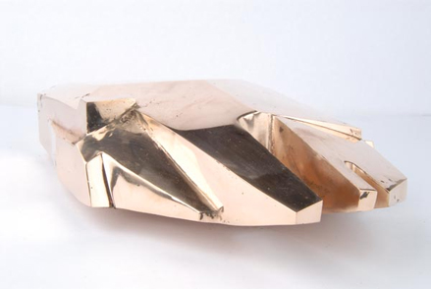
В случае «Изделий» интрига строится на очевидном сходстве продукта военной индустрии с супрематическими объектами советских 1920-х. Но если тогда авангардные художники, отринув чистую эстетику как буржуазный пережиток, шли в индустрию, чтобы создавать образцы утилитарных вещей, то у Осмоловского, напротив, фрагменты сугубо функциональной машины убийства предстают в аскетически-рафинированном виде. Полированная поверхность бронзы вносит дополнительный акцент в концептуально-образный смысл серии. Она выступает в функции брони: «зеркалит» публичный взгляд, лишая его бытового удовольствия традиционно-художественной консумации.
Владимир Левашов

Slide 25
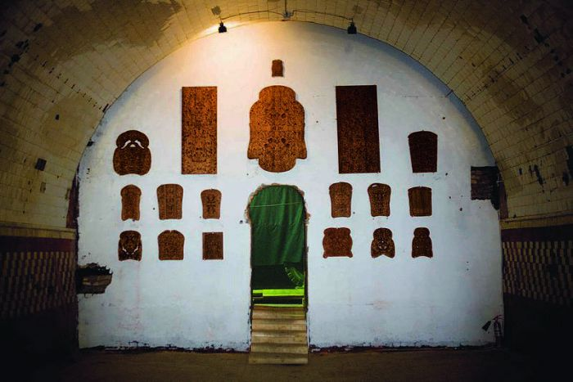
«Хлеба серия 1», 2007 г., экспозиция «Верю»

Slide 26
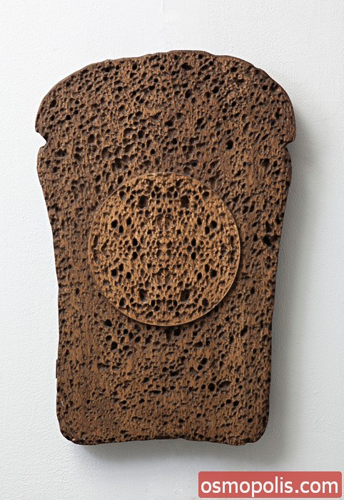
На первый план выходят поры, отверстия, дробящие единство образа и засасывающие взгляд внутрь. При этом художник отнюдь не использует естественные фактурные особенности рыхлых поверхностей, органической или неорганической природы. Рисунок резьбы обработан на компьютере и строго симметричен, что, однако, делает его ничуть не менее устрашающим — симметрия характерна и для человеческого скелета, архетипа ужаса и потусторонности.

Slide 27
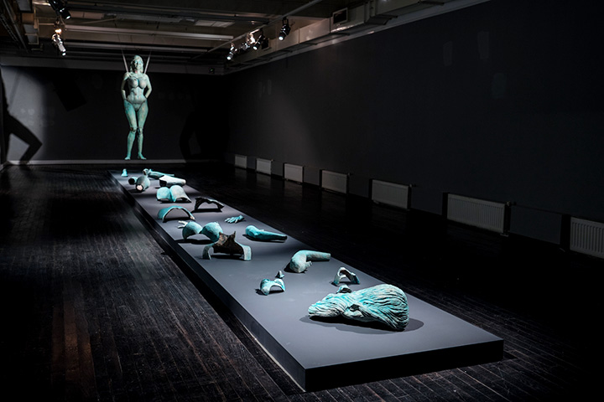
Убрать?
Инсталляция. 2014. Металл. сварка. бронза
Это фраза, сказанная Пикассо. На вопрос немецкого генерала «Это вы сделали?» по поводу его работы «Герника» художник ответил: «Нет, это вы сделали!», имея в виду бомбардировку города Герники в 1937 году.
Сама экспозиция представляет собой девять скульптур — голов известных революционеров и состоит из трех групп.

Slide 28
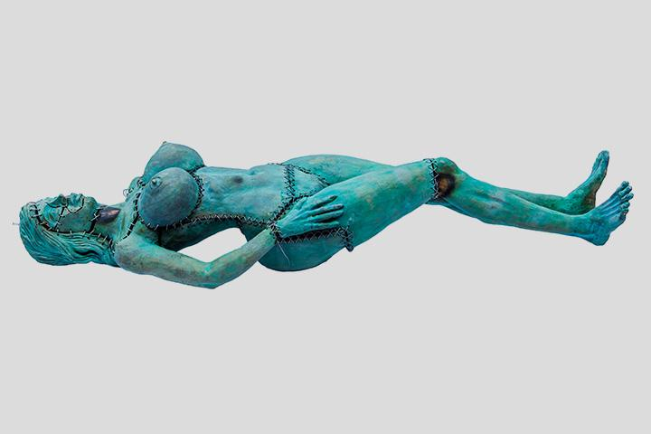
Анатолий Осмоловский. Украинка. Бронза. 2014
Украинка» — довольно давно задумывалась, делать ее я начал полгода назад, и в каком-то смысле это совпадение. То есть совпадение — та трагичность, которая в итоге получилась. Сама скульптура представляет собой сшитую из разных частей женщину; и это все фрагменты разных известных звезд.

Slide 29
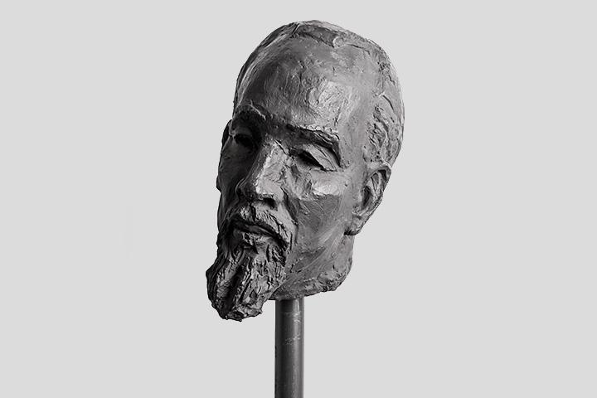
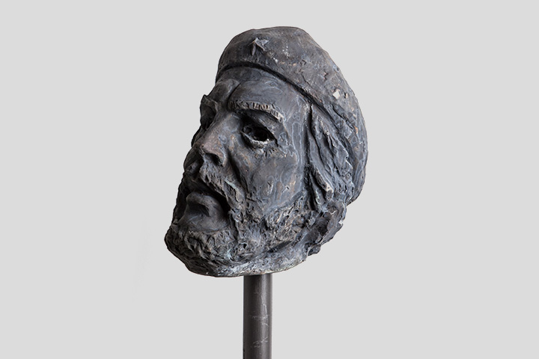
Анатолий Осмоловский. "Это вы сделали? Нет, это вы сделали!". 2014

Slide 30
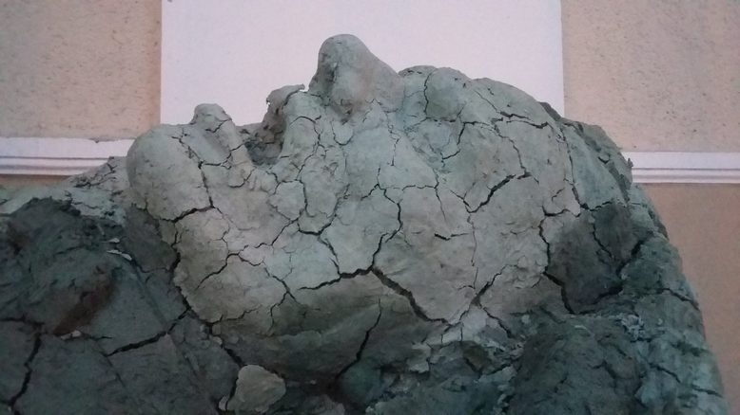
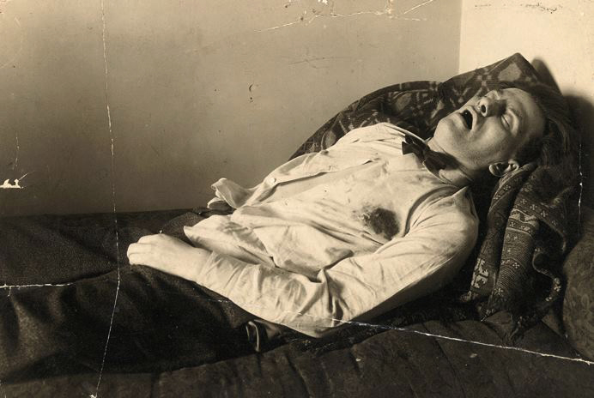
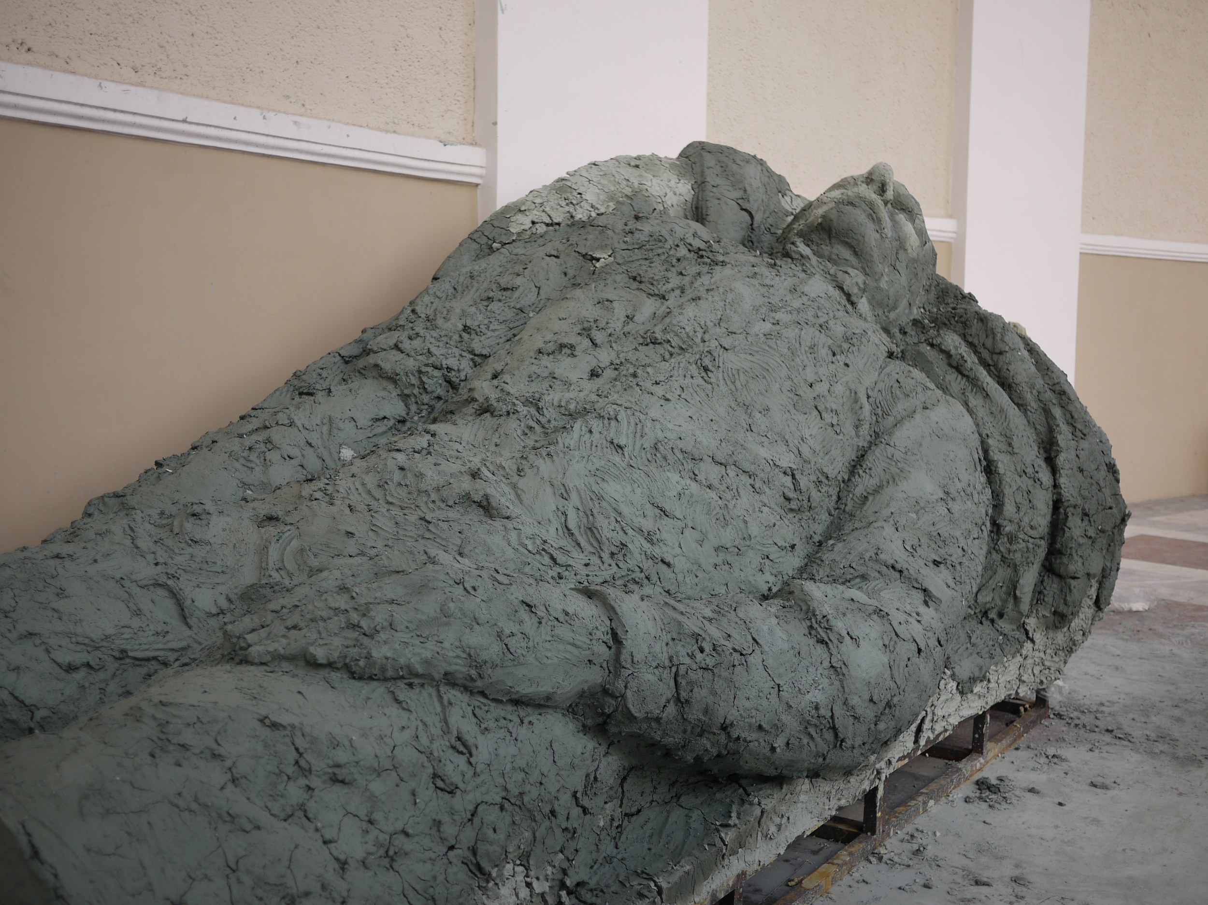
"Смерть модернизма в России"
Проект Анатолия Осмоловского и Александра Кутового для 6-ой Московской биеннале современного искусства. При участии Ирина Петракова, Виталий Барабанов, Александр Плюснин.
В основе проекта лежит идея вылепить из глины лежащее на полу тело мертвого поэта Маяковского копируя изображение с фотографии, сделанной сразу после его смерти.

Slide 31
Те сообщества, по сути, были такими молодежными «бандами» и, как в любой банде, лидер обязан был быть самым радикальным, самым энергичным, самым непримиримым. Меня это, честно говоря, тяготило — совсем не оставалось времени на осмысление. Сообщество «Базы» — это не банда, а скорее потенциальная сеть, где люди с разными талантами, интересами, статусами хотят создать новую ситуацию на московской художественной сцене.

Slide 32
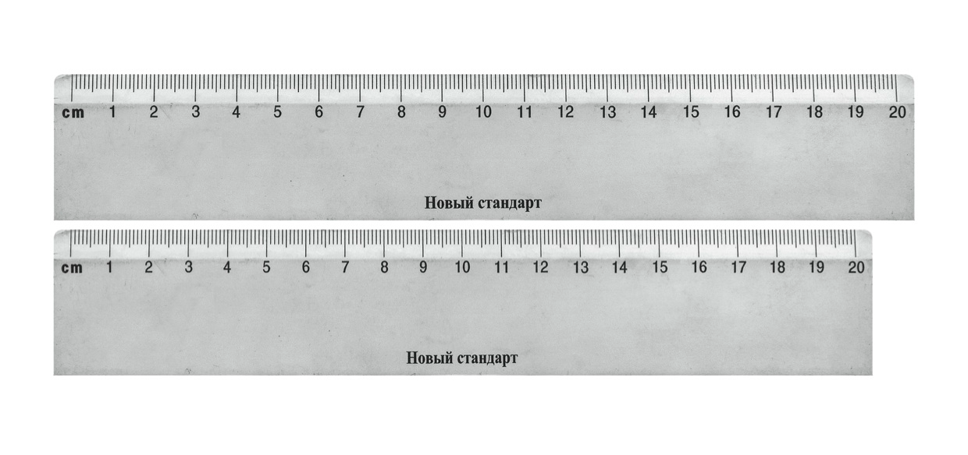
Для меня главный пример и образец для подражания — это Малевич. Его частые смены, наверное, имели схожие социологические предпосылки. Это прежде всего: 1. Низкая концентрация российского художественного контекста 2. Отсутствие легитимной и консенсусной истории отечественного искусства. 3. Отсутствие полноценного рынка. Все эти слабости позволяют относиться к собственной художественной биографии одновременно и как к эксперименту, и как к синтетическому произведению искусства, и как к истории искусства.
29.10.2015 - "Авангардистская канцелярия"

Slide 33
